Slide 1
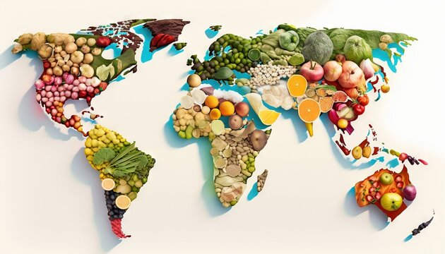
The world produces enough food to feed its 8 billion inhabitants.
El mundo produce suficientes alimentos para alimentar a sus 8 billones de habitantes.
Le monde produit suffisamment d'aliments pour nourrir ses 8 milliards d'habitants.
O mundo produz alimentos suficientes para alimentar os seus 8 mil milhões de habitantes.

Slide 2
However… Sin embargo… Cependant... No entanto...
L1:
L2:
Roughly a third of the world’s food is wasted. That’s about 1.3 billion tons a year.
Aproximadamente un tercio de los alimentos del mundo se desperdicia. Es decir, unos 1.300 millones de toneladas al año.
Environ un tiers de la nourriture produite dans le monde est gaspillée. Cela représente environ 1,3 milliard de tonnes par an.
Cerca de um terço dos alimentos do mundo é desperdiçado. São cerca de 1,3 mil milhões de toneladas por ano.
Huge amounts of food is also lost simply because we throw it away. 35% of the wasted food is simply thrown out by supermarkets, shops, and households. Much of it is still perfectly fit for eating.
También se pierden enormes cantidades de alimentos simplemente porque los tiramos. Los supermercados, las tiendas y los hogares tiran el 35% de los alimentos desperdiciados. Gran parte de ella sigue siendo perfectamente apta para el consumo.
D'énormes quantités de nourriture sont également perdues simplement parce que nous les jetons. Les supermarchés, les magasins et les ménages jettent 35 % des aliments gaspillés. Une grande partie de ces aliments est encore parfaitement propre à la consommation.
Perdem-se também enormes quantidades de alimentos pelo simples facto de os deitarmos fora. Os supermercados, as lojas e os agregados familiares deitam fora 35% dos alimentos desperdiçados. Muitos deles ainda estão em perfeitas condições de consumo.
Source: The World Counts

Slide 3
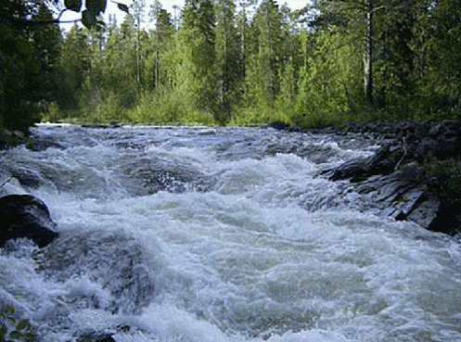
L1:
The water used on this planet is used for food production - and wasted food therefore also means wasted water.
El agua que se utiliza en el planeta se destina a la producción de alimentos, por lo que el despilfarro de alimentos también significa despilfarro de agua.
L'eau utilisée sur cette planète sert à la production de denrées alimentaires - et le gaspillage de denrées alimentaires est donc aussi synonyme de gaspillage d'eau.
A água utilizada neste planeta é utilizada para a produção de alimentos - e o desperdício de alimentos significa também o desperdício de água.
Source: The World Counts

Slide 4
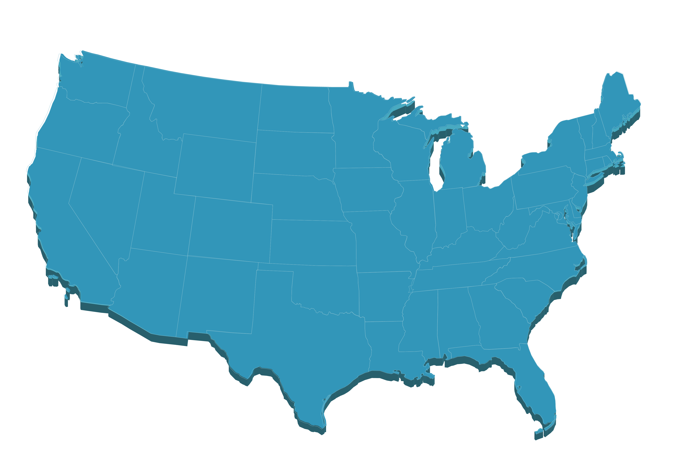
L2:
L1:
Food waste is a problem in itself in a world where over 800 million people suffer from hunger and undernourishment.
El desperdicio de alimentos es un problema en sí mismo en un mundo donde más de 800 millones de personas padecen hambre y desnutrición.
Le gaspillage alimentaire est un problème en soi dans un monde où plus de 800 millions de personnes souffrent de la faim et de la sous-alimentation.
O desperdício alimentar é um problema em si mesmo num mundo onde mais de 800 milhões de pessoas sofrem de fome e subnutrição.
All these people could be fed by less than a quarter of the food lost or wasted in the US and Europe.
Todas estas personas podrían alimentarse con menos de una cuarta parte de los alimentos que se pierden o desperdician en Estados Unidos y Europa.
Toutes ces personnes pourraient être nourries avec moins d'un quart de la nourriture perdue ou gaspillée aux États-Unis et en Europe.
Todas estas pessoas poderiam ser alimentadas com menos de um quarto dos alimentos perdidos ou desperdiçados nos EUA e na Europa.
Source: The World Counts

Slide 6
Let us pray… Oremos… Prions... Oremos...
Let us remember in our prayers the 828 million people who suffer from hunger every day, including men, women, children, and babies.
Recordemos en nuestras oraciones a los 828 millones de personas que padecen hambre cada día, incluidos hombres, mujeres, niños y bebés.
Souvenons-nous dans nos prières des 828 millions de personnes qui souffrent de la faim chaque jour, parmi lesquelles des hommes, des femmes, des enfants et des bébés.
Recordemos nas nossas orações os 828 milhões de pessoas que sofrem de fome todos os dias, incluindo homens, mulheres, crianças e bebés.
Resource: World hunger facts: What you need to know in 2023 (concernusa.org)

Slide 7
Let us pray… Oremos… Prions... Oremos...
Let us pray for the 149 million children under the age of five who suffer from stunting.
Recemos por los 149 millones de niños menores de cinco años que sufren retraso en el crecimiento.
Prions pour les 149 millions d'enfants de moins de cinq ans qui souffrent d'un retard de croissance.
Rezemos pelos 149 milhões de crianças com menos de cinco anos que sofrem de atraso de crescimento.
Resource: World hunger facts: What you need to know in 2023 (concernusa.org)

Slide 8
Let us pray… Oremos… Prions... Oremos...
9 million people die from hunger-related causes every year; many are children under the age of 5.
Cada año mueren 9 millones de personas por causas relacionadas con el hambre; muchos son niños menores de 5 años.
9 millions de personnes meurent chaque année de causes liées à la faim ; beaucoup sont des enfants de moins de 5 ans.
9 milhões de pessoas morrem todos os anos de causas relacionadas com a fome; muitas são crianças com menos de 5 anos.
Resource: World hunger facts: What you need to know in 2023 (concernusa.org)

Slide 9
Let us pray… Oremos… Prions... Oremos...
Let us pray that we consume food in an environmentally friendly way and promote justice for small farmers, farm workers and animals used for food, as well as the preservation of natural resources such as rivers, soil and forests.
Oremos para consumamos alimentos de forma respetuosa con el medio ambiente y promovamos la justicia para los pequeños agricultores, los trabajadores del campo y los animales utilizados para la alimentación, así como la preservación de recursos naturales como los ríos, el suelo y los bosques.
Prions pour que nous consommions des aliments dans le respect de l'environnement et que nous promouvions la justice pour les petits agriculteurs, les travailleurs agricoles et les animaux utilisés pour l'alimentation, ainsi que la préservation des ressources naturelles telles que les rivières, les sols et les forêts.
Rezemos para que consumamos alimentos de uma forma amiga do ambiente e promovamos a justiça para os pequenos agricultores, os trabalhadores agrícolas e os animais utilizados na alimentação, bem como a preservação dos recursos naturais como os rios, o solo e as florestas.

Slide 10
These are not only our targets but also our HOPE and COMMITMENT:
Let’s pray together to
End Hunger
Achieve Food Security
Improve nutrition
Promote Sustainable Agriculture
Il ne s'agit pas seulement de nos objectifs, mais aussi de notre ESPOIR et de notre ENGAGEMENT :
Prions ensemble pour
Éliminer la faim
Atteindre la sécurité alimentaire
Améliorer la nutrition
Promouvoir l'agriculture durable
Estes não são apenas os nossos objectivos, mas também a nossa ESPERANÇA e o nosso COMPROMISSO:
Vamos rezar juntos para
Acabar com a fome
Alcançar a Segurança Alimentar
Melhorar a nutrição
Promover uma agricultura sustentável
Estos no son sólo nuestros objetivos sino también nuestra ESPERANZA y COMPROMISO
Oremos juntos para
Acabar con el hambre
Lograr la seguridad alimentaria
Mejorar la nutrición
Promover la agricultura sostenible

Slide 11
We are invited to bless the Earth that blesses us,
To respect the seasons for life and of Earth,
And to reverence the creatures who contribute
To the richness of the entire web of life.
Amen.
Estamos invitados a bendecir la Tierra que nos bendice,
A respetar las estaciones de la vida y de la Tierra,
Y a reverenciar a las criaturas que contribuyen
A la riqueza de toda la red de la vida.
Amén.
Nous sommes invités à bénir la Terre qui nous bénit,
À respecter les saisons de la vie et de la Terre,
Et à vénérer les créatures qui contribuent
À la richesse de l'ensemble du réseau de la vie.
Amen.
Somos convidados a abençoar a Terra que nos abençoa,
A respeitar as estações da vida e da Terra,
E a reverenciar as criaturas que contribuem
Para a riqueza de toda a teia da vida.
Amém.

